Slide 1

Báo cáo môn
LẬP TRÌNH WEB
Nhóm 9
-[
F
I
L
]-

Slide 2










GROUP 9
Nội dung bài học
Tống Duy Trường Đạt
Bùi Lê Thanh Ngân

Slide 3

GIAO DIỆN
GAME

Slide 4
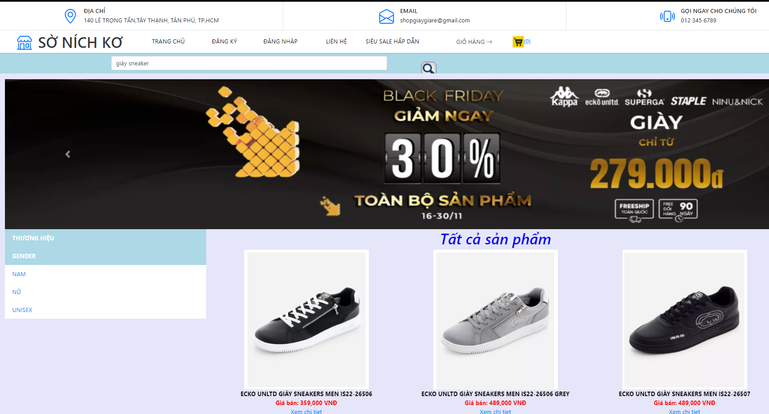

Slide 5
BY GROUP4

